Slide 1
计算方法
3月12日

Slide 2
第3章 函数逼近与快速傅里叶变换
函数逼近的基本概念
正交多项式
最佳一致逼近（多项式）
最佳平方逼近
最小二乘
有理逼近
三角逼近与FFT

Slide 3
复习
类比于向量空间，我们确定了函数空间的若干定义
线性相关、线性无关
基、空间、坐标
范数
内积（带权）

Slide 4
复习：n次多项式空间的基和坐标
如果选择基为
1，x，x²，x³,……, x^{n}
所有的n次多项式共同组成的空间
空间中的某一个向量
a_{n}x^{n}+a_{n-1}x^{n-1}+……+a₁x+a₀
坐标为
(a_{n} , a_{n-1} , …… , a₁ , a₀)
基函数，干吗用？

Slide 5
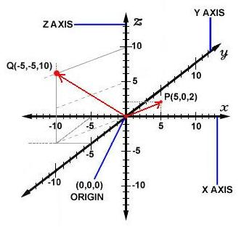
为什么还需要正交多项式
n维向量空间
向量有n个分量
任选n个线性无关的向量就可以作为基
但是我们更喜欢正交基向量
如果是单位长度的标准正交基向量组就更好了
n次多项式空间
多项式有n+1个项
最简单地选取1，x，……，x^{n}作为基
希望能获得n+1个正交的多项式作为基
？怎么定义函数的“正交”和“标准”？

Slide 6
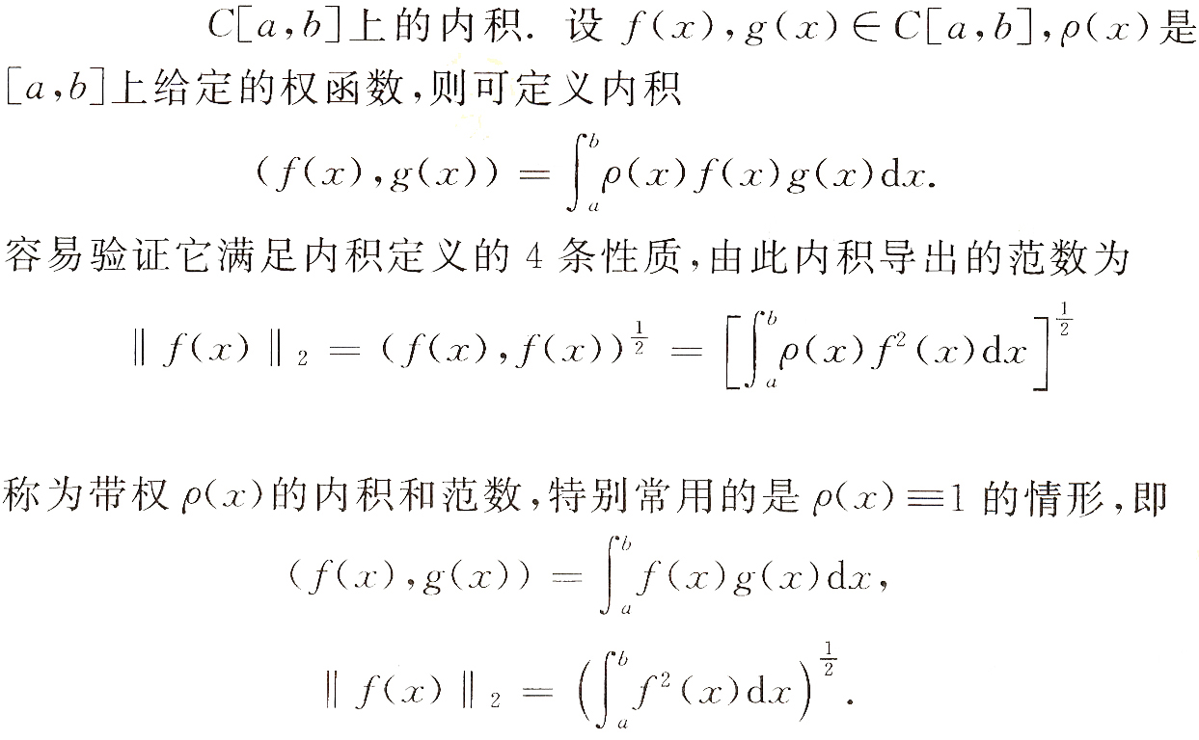
复习：函数的带权内积和2范数

Slide 7
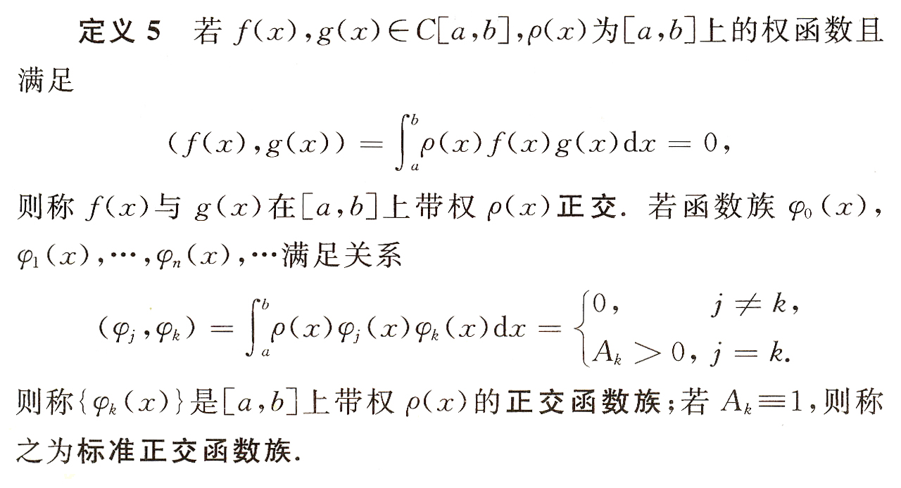
（标准）正交函数

Slide 8
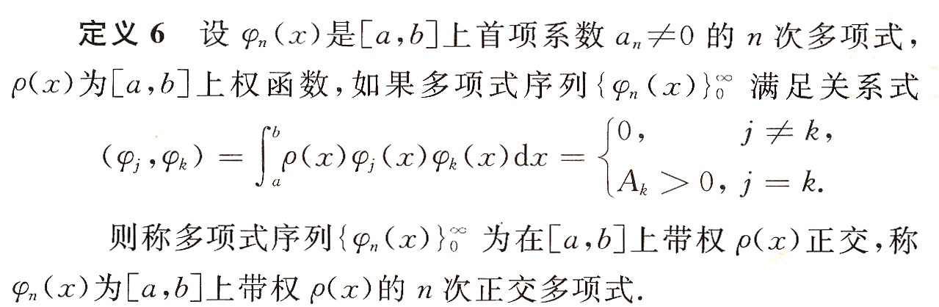
正交多项式

Slide 9
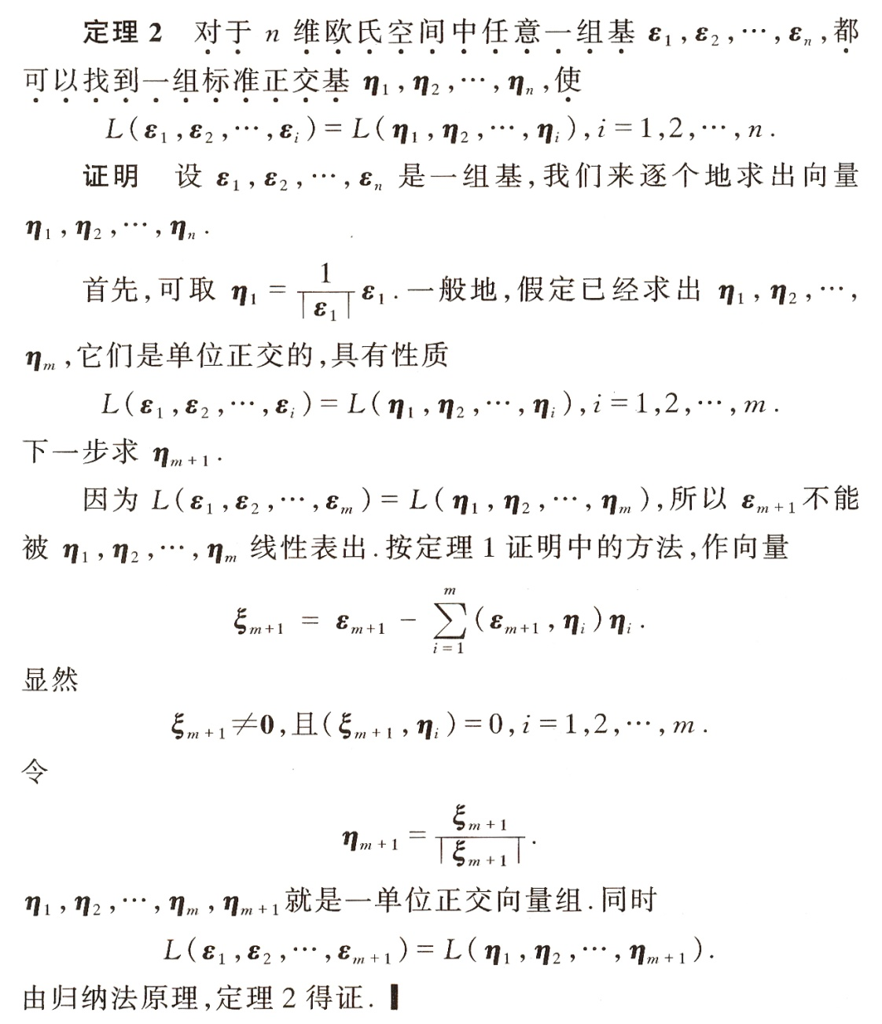
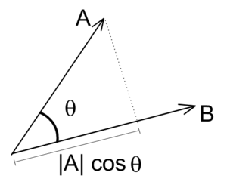
在向量空间如何求标准正交向量？
施密特(Schimidt) 正交化过程 （高等代数P368☺）

Slide 10
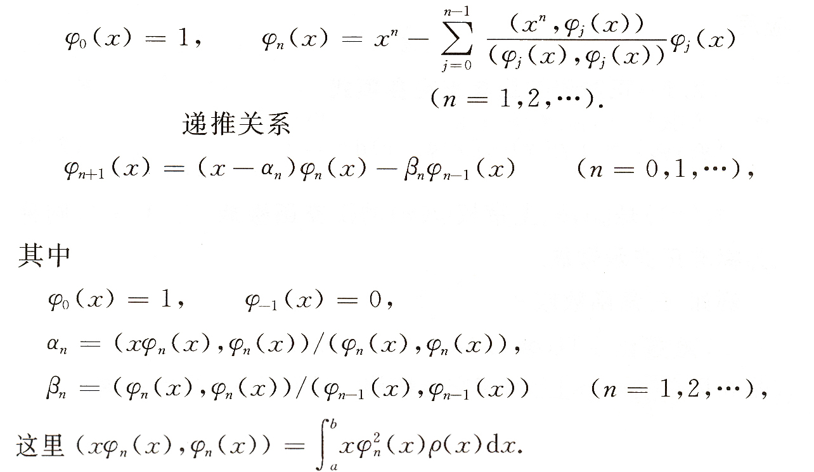
如何求得正交多项式？
我们已经有一组线性无关的多项式，幂函数：1，x，x²，…，x^{n}

Slide 11
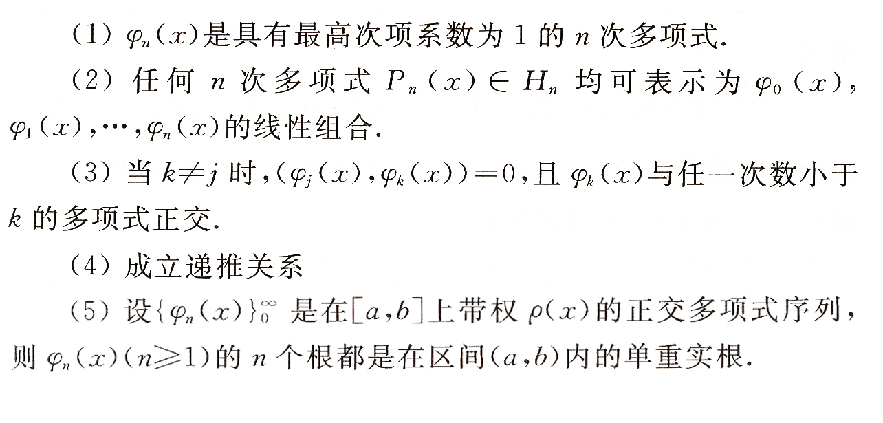
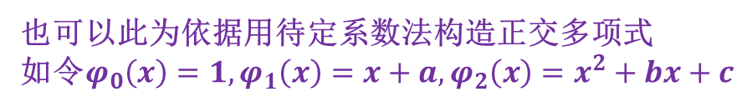
以上正交多项式序列性质
也可以此为依据用待定系数法构造正交多项式
如令$φ_{0}\left(x\right)=1,φ_{1}\left(x\right)=x+a,φ_{2}\left(x\right)=x^{2}+bx+c$

Slide 12
注意：
前述方法是一个构造正交多项式序列的通用方法
因为多项式的内积定义与权函数ρ(x)和区间有关，所以取不同的权函数和区间，所构造出的正交多项式序列是不同的
对于一些特别的权函数，已有成熟的结论——

Slide 13
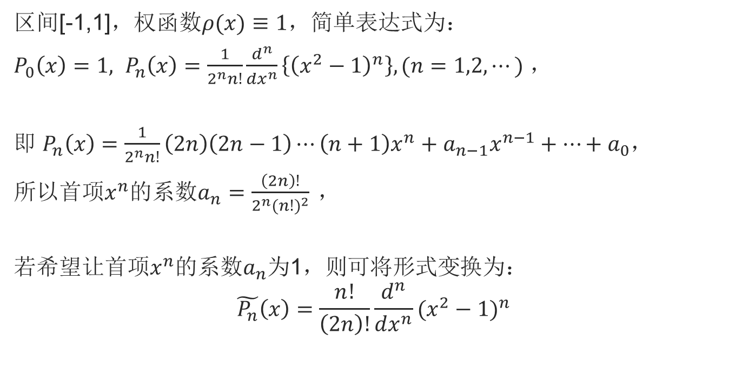
勒让德多项式
区间[-1,1]，权函数$ρ(x)≡1，$简单表达式为：
$P_{0}\left(x\right)=1, P_{n}\left(x\right)=\frac{1}{2^{n}n!}\frac{d^{n}}{{dx}^{n}}\left\{{\left(x^{2}−1\right)}^{n}\right\},(n=1,2,⋯)$ ，
即 $P_{n}\left(x\right)=\frac{1}{2^{n}n!}\left(2n\right)\left(2n−1\right)⋯\left(n+1\right)x^{n}+a_{n−1}x^{n−1}+⋯+a_{0}$，
所以首项$x^{n}$的系数$a_{n}=\frac{\left(2n\right)!}{2^{n}{(n!)}^{2}} ，$
若希望让首项$x^{n}$的系数$a_{n}$为1，则可将形式变换为：
$$\tilde{P_{n}}\left(x\right)=\frac{n!}{\left(2n\right)!}\frac{d^{n}}{dx^{n}}{(x^{2}−1)}^{n}$$

Slide 14
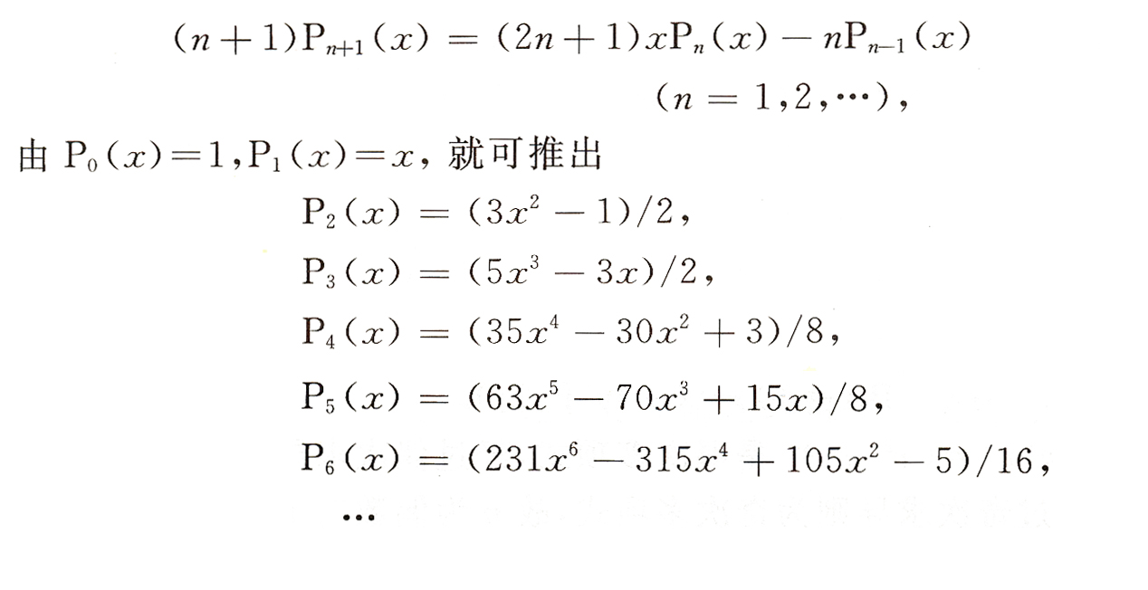
勒让德多项式的性质
递推性

Slide 15
勒让德多项式的性质
正交性
奇偶性
证明自学
示例：lgd

Slide 16
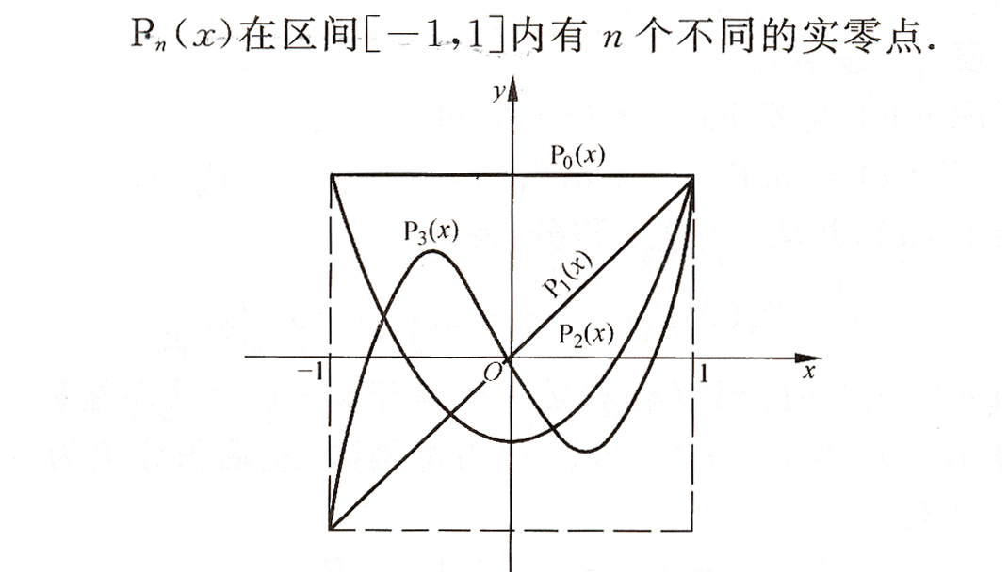
勒让德多项式的性质

Slide 17
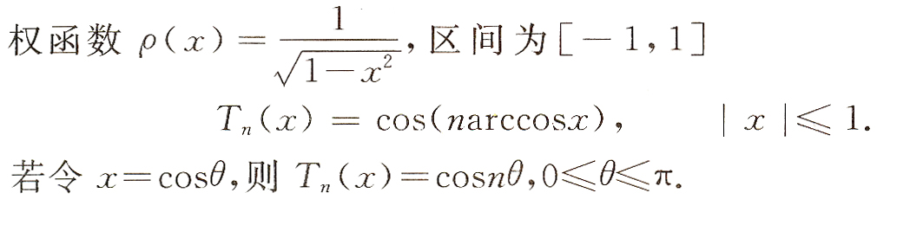
切比雪夫多项式
chbs chbs1

Slide 18
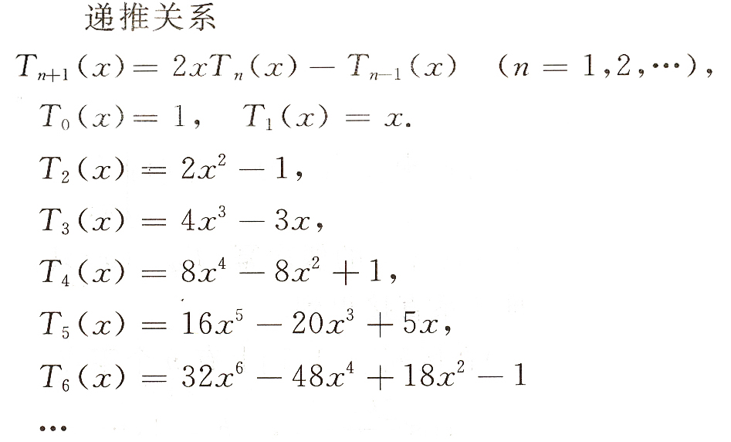
切比雪夫多项式性质

Slide 19
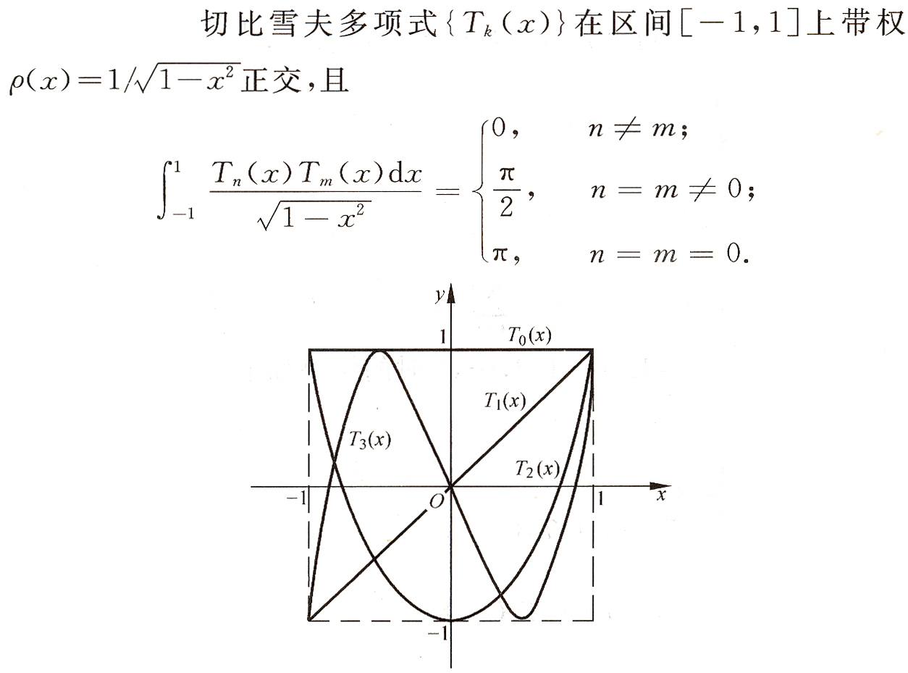
切比雪夫多项式性质

Slide 20
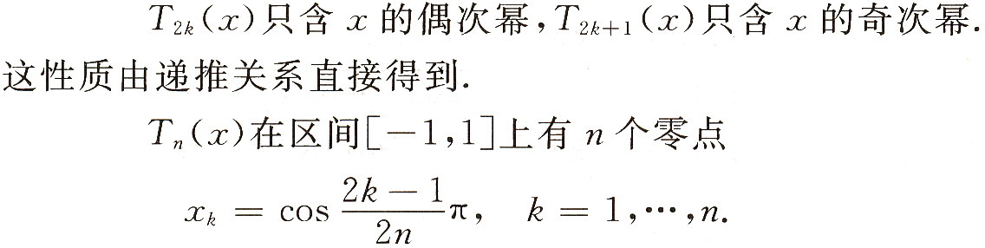
切比雪夫多项式性质
奇偶性
零点

Slide 21
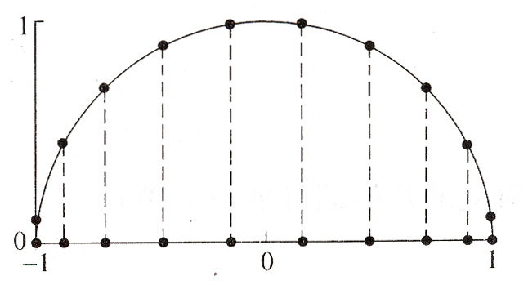

切比雪夫点
零点$x_{k}=cos\frac{2k−1}{2n}π , k=1,2,⋯,n$
极值点 $x_{k}=cos\frac{k}{n}π , k=0,1,⋯,n$
chbs2

Slide 22
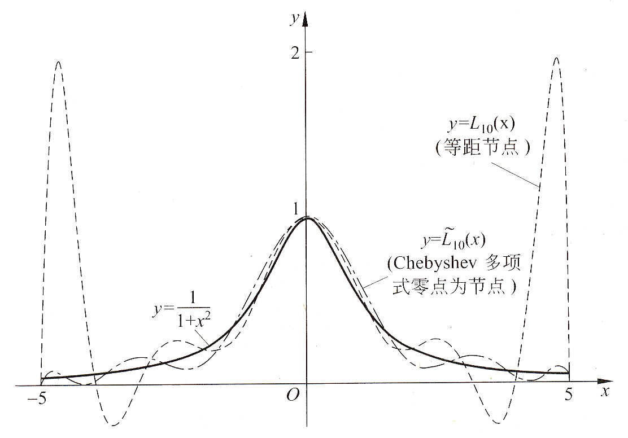
切比雪夫多项式零点插值
如果插值节点为切比雪夫多项式零点，则可导出插值误差最小化的结论☺
chbs3

Slide 23
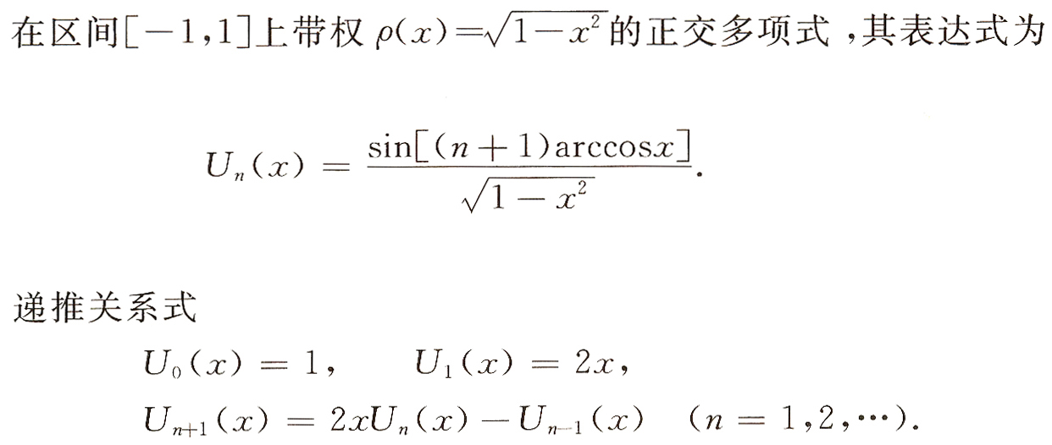
第二类切比雪夫多项式

Slide 24
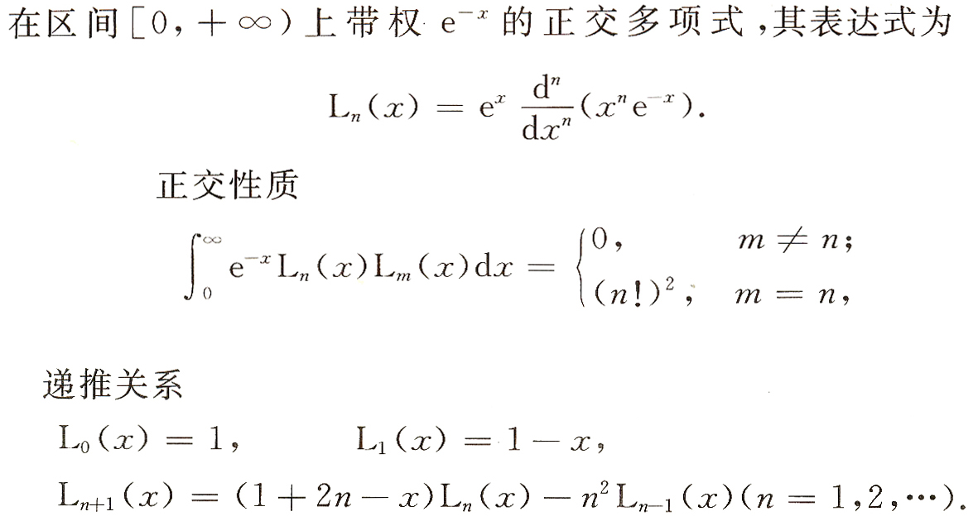
拉盖尔多项式

Slide 25
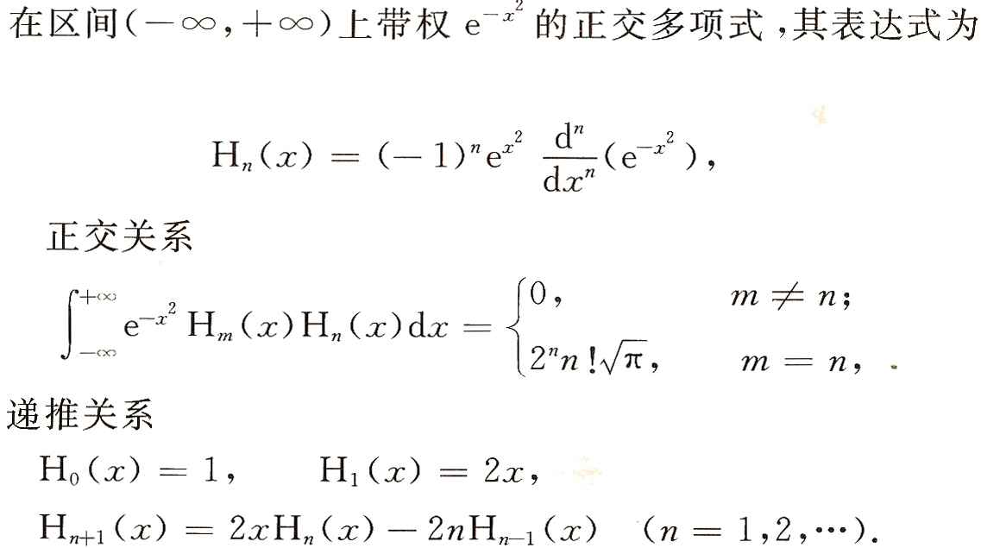
埃尔米特多项式

Slide 26
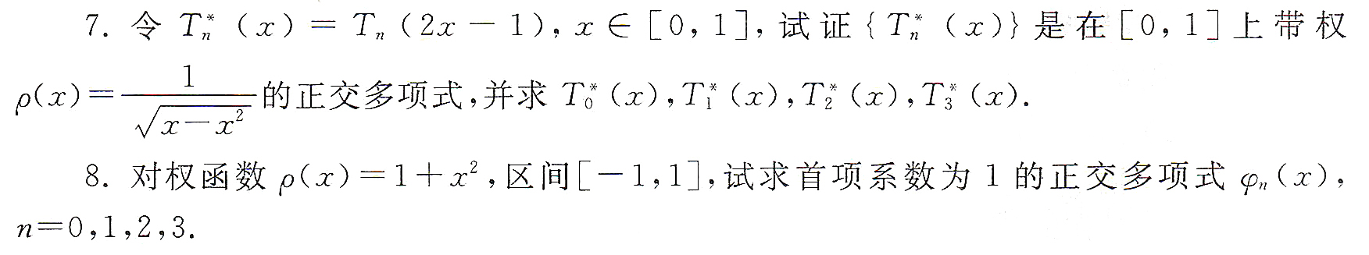
习题
P84
7、8

